Slide 1
المرحلة الابتدائية
مادة الرياضيات – وحدات الوزن غير القياسية
الصف الثاني الابتدائي
الفصل الدراسي الثاني
للعام الدراسي 2021 – 2022 م
المديرة المساعدة: أ. نصرة سيف الغافري
اسم المعلمة: أ. سمر عبدالله القطان
المنسقة: أ. دلال مصلح العنزي
مديرة المدرسة: أ. خلود إبراهيم السعدون

Slide 2
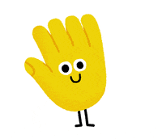
أهلاً وسهلاً بكم يا أبطالي !

Slide 3
ضابط صفنا الرائع محمد عمار عبدالغني

Slide 5
أنا قويٌ نشيييط !!

Slide 7
رياضيات الصف الثاني الابتدائي –
الجزء الثاني
(14-4): وَحَداتٌ غيرُ قِياسِيَّةٍ لِقِياسِ الوَزْنِ

Slide 8
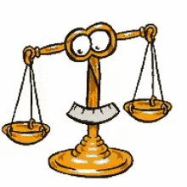
سَنتعلَّمُ في هذا الدرس:
استعمالُ وَحَداتٍ غيرَ قِياسِيَّةٍ لِقِياسِ الوَزنِ.

Slide 9
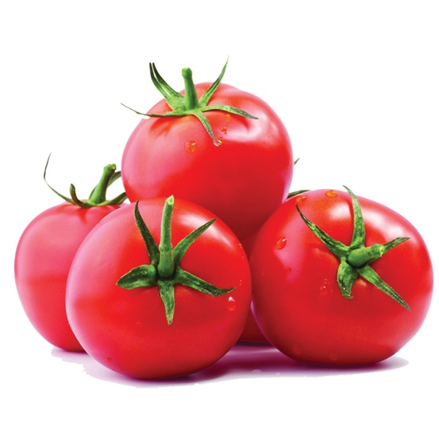
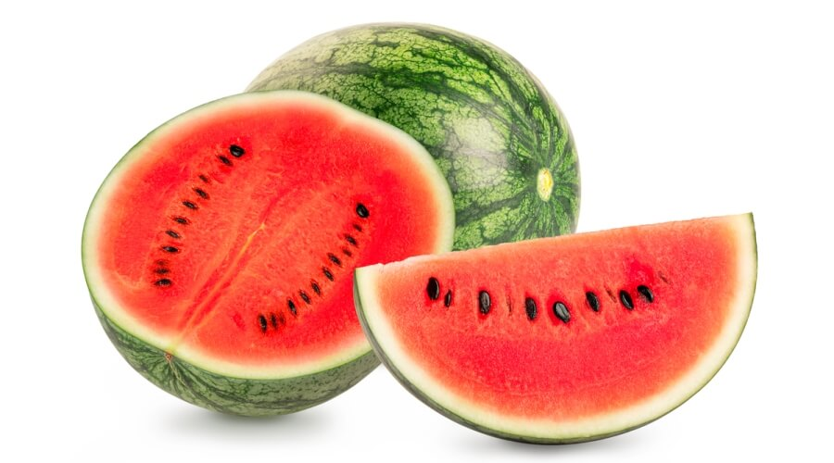
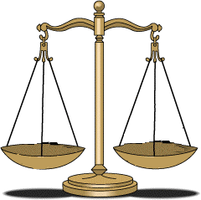
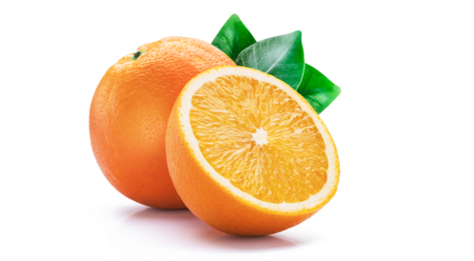
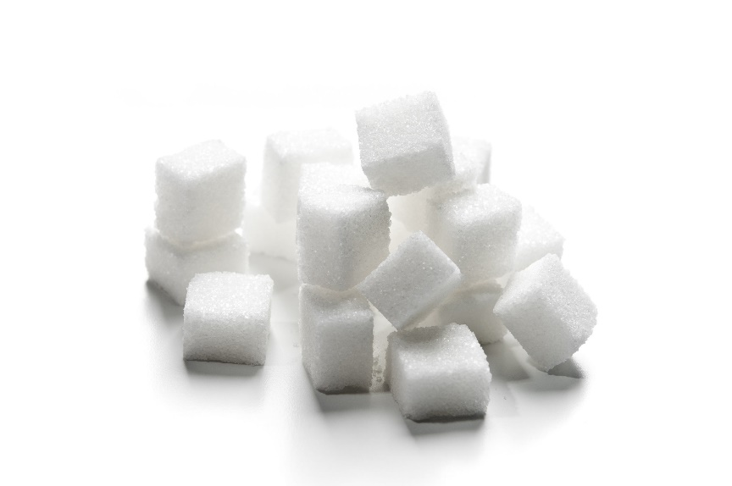
وَزْنُ الشَّيءِ هو قِياسُ ثِقْلِهِ
أَستخدِمُ الميزانَ لِوَزْنِ الأشياءِ

Slide 10
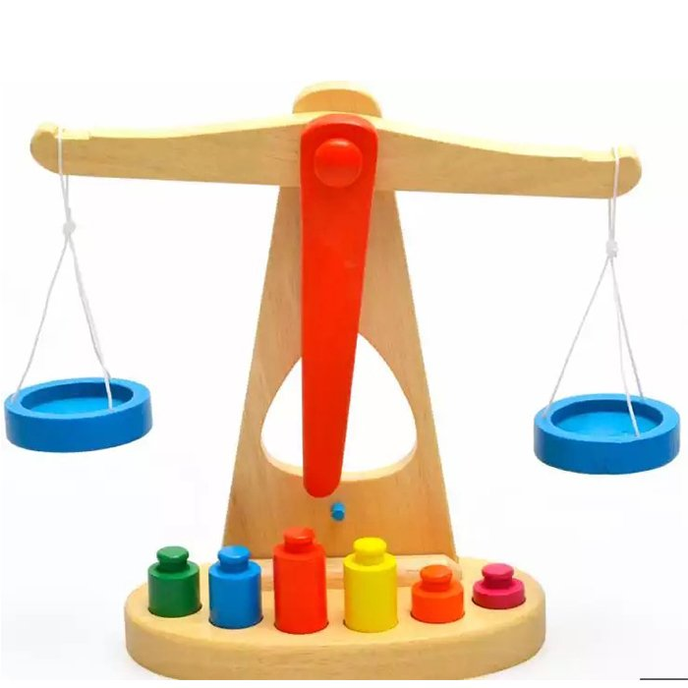
الكفَّةُ اليُسرَى
الكفَّةُ اليُمنَى
الميزانُ لهُ كَفَّتانِ: كفَّةٌ يُمْنَى وكفَّةٌ يُسرَى

Slide 11
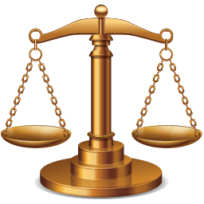
يَتَساوى وزْنُ الأشياءِ في الكفَّتينِ إِذا تَساوتْ كَفَّتَا الميزانِ

Slide 12
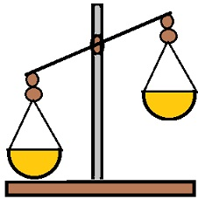
يَختلف وزْنُ الأشياءِ في الكفَّتينِ إِذا تَفاوتت كَفَّتَا الميزانِ

Slide 13
جرب معي يابطل..

Slide 14
وِحدةُ القِياسِ هي المُكعَّبُ:
؟
الوزنُ: تقْرِيبًا
26

Slide 15
وِحدةُ القِياسِ هي الكُرات الزجاجية:
؟
الوزنُ: تقْرِيبًا
٣٣

Slide 16
وِحدةُ القِياسِ هي المُكعَّبُ:
؟
الوزنُ: تقْرِيبًا
١٠

Slide 17
وِحدةُ القِياسِ هي الكُرات الزجاجية:
؟
الوزنُ: تقْرِيبًا
٤٠

Slide 18
وِحدةُ القِياسِ هي الكُرات الزجاجية:
؟
الوزنُ: تقْرِيبًا
١٠

Slide 19
وِحدةُ القِياسِ هي المُكعَّبُ:
؟
الوزنُ: تقْرِيبًا
5

